Slide 1
«Система поиска абитуриентов на базе технологий NLP и машинного обучения»
Захаров Алексей

Slide 2
Актуальность
«Худший формат дня открытых дверей, который можно придумать, — посадить в фойе тетушек пенсионного возраста с буклетами вуза. Это будет первый и последний день, когда абитуриент переступит порог этого института».
В начале 2000-х продолжалась демографическая яма, количество поступающих абитуриентов невелико.
Каждый ВУЗ ведет борьбу за студентов, так как за них выделяются государственные деньги.

Slide 3
Постановка задач
Разработать функционал системы.
Спроектировать базу данных системы
Подготовить базу аудио исполнителей (dataset) – названия исполняющих группы.
Спроектировать интерфейс системы
Спроектировать модель обучения системы
Разработать систему
Протестировать систему

Slide 4
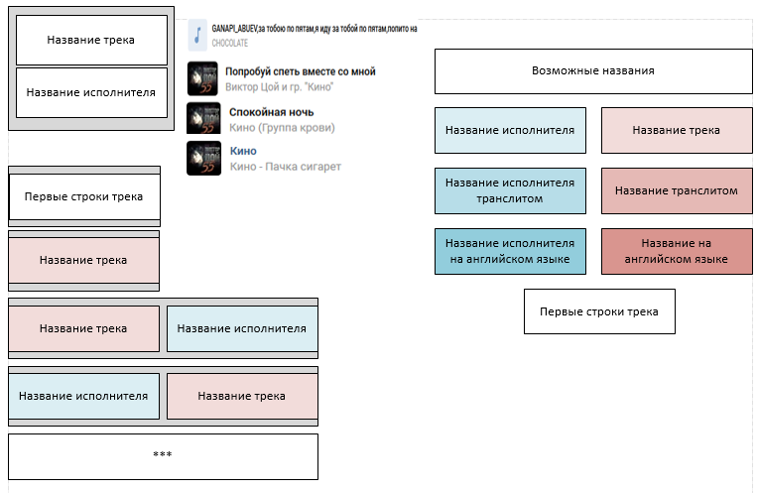

Slide 5
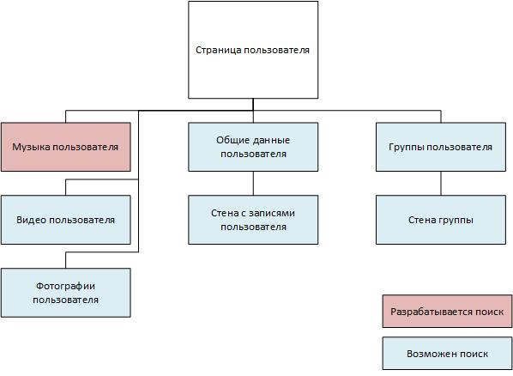

Slide 6
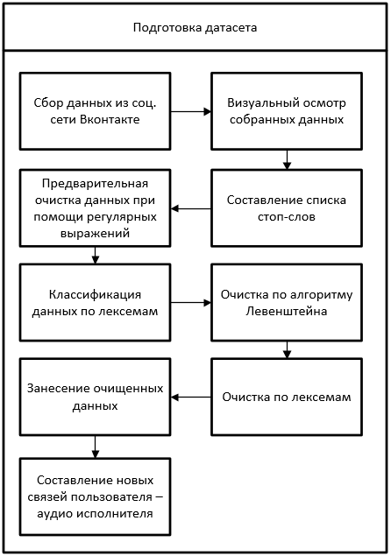
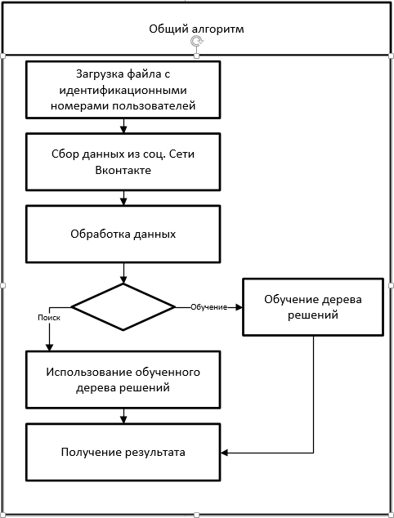

Slide 7
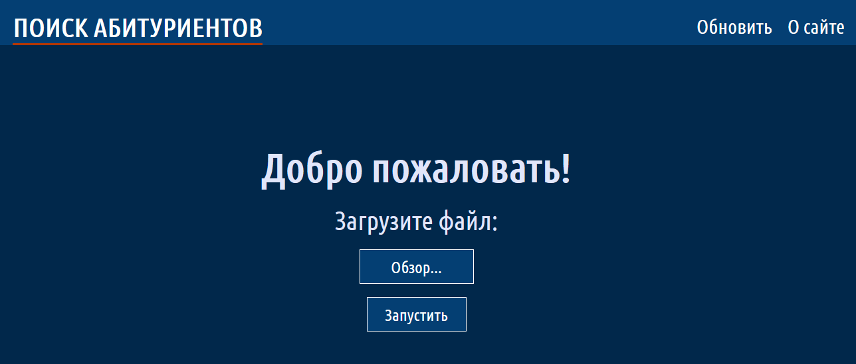

Slide 8
Дальнейшие пути развития системы
Расширить поиск программы по названиям музыкальных композиций
Добавить дополнительные критерии поиска
Группы в которых состоит пользователь
Информацию со страницы пользователя
Видео пользователя
Фотографии пользователя
Записи публикуемые пользователем
Создать очищенную базу исполнителей

Slide 9
Заключение
Выбрана модель жизненного цикла ПО. - Инкрементная
Создана и заполнена предварительными данными БД
Объем собранного датасета - 4278 пользователя,190468 очищенных аудио исполнителей
Спроектированы алгоритмы работы системы
Разработан интерфейс системы
Проведено тестирование интерфейса
Спроектировано обучающее дерево решений
Обучающая модель протестировано на свободно распространяющихся датасетах

Slide 10
«Система поиска абитуриентов на базе технологий NLP и машинного обучения»
Захаров Алексей

